Slide 1
Pyduino

Slide 2
Pyduino Programm
Tokenizer
Transpiler
C++ Compiler
Arduino Compiler
Ausführen auf PC
Hochladen auf Arduino

Slide 3
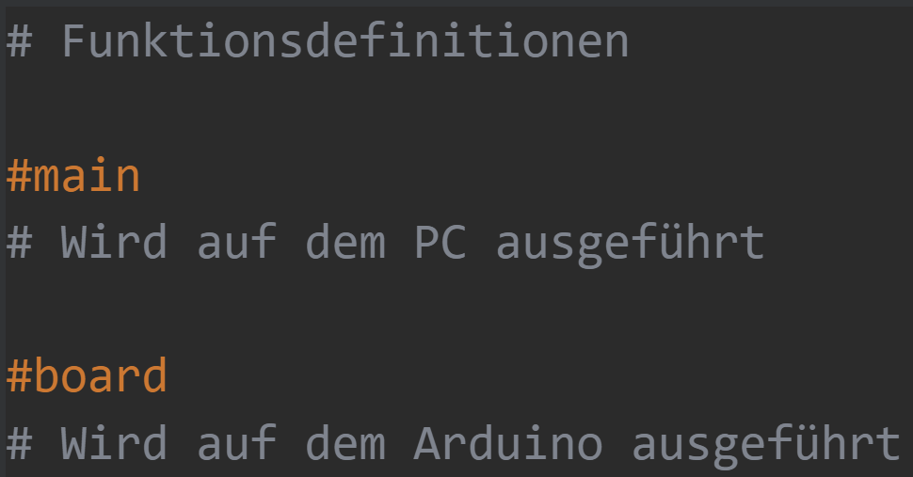

Slide 4
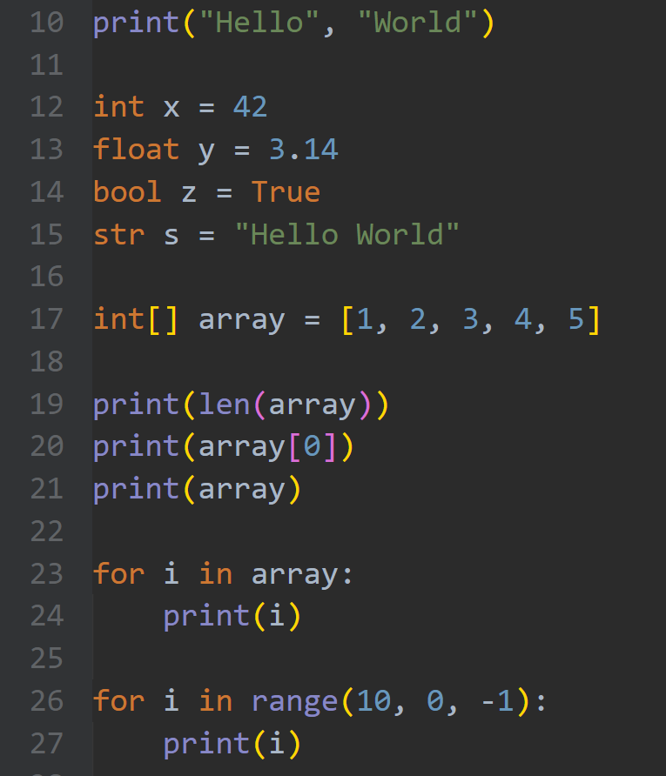
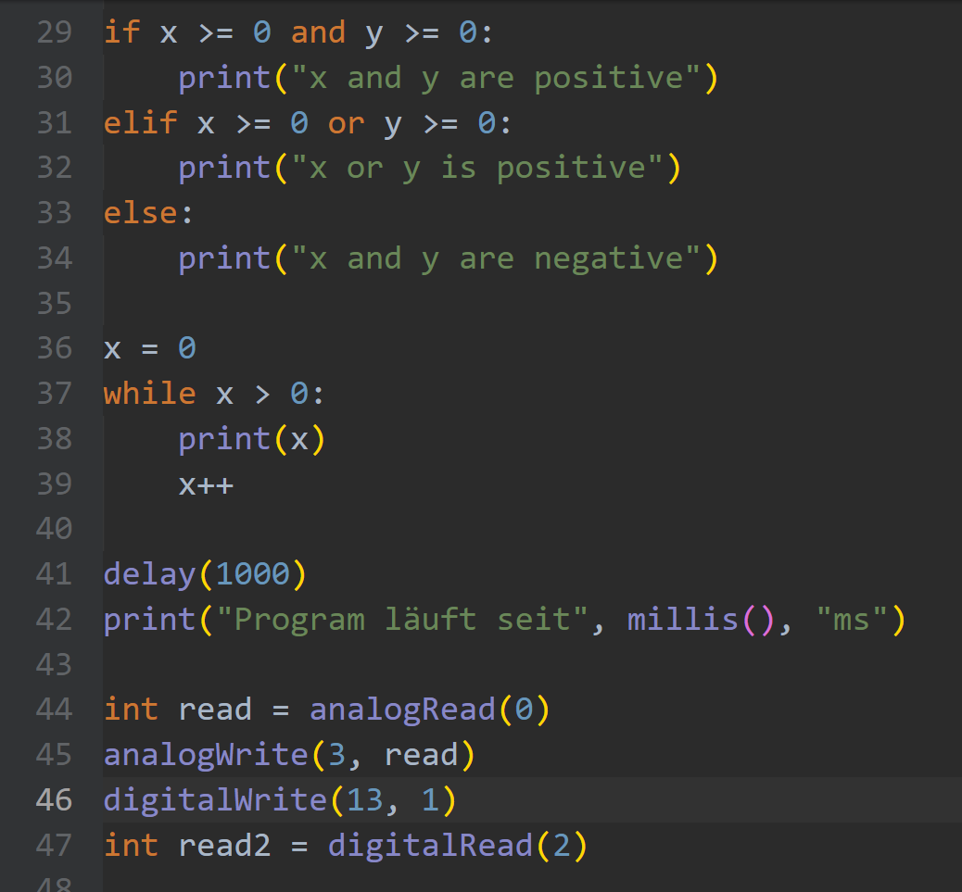

Slide 5
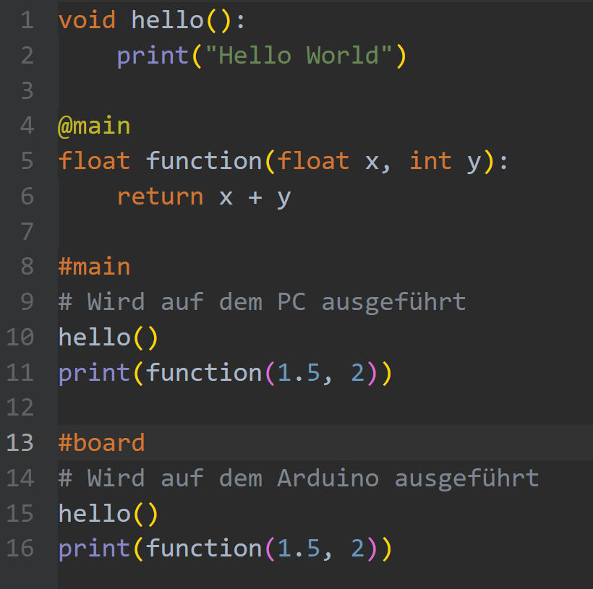

Slide 6
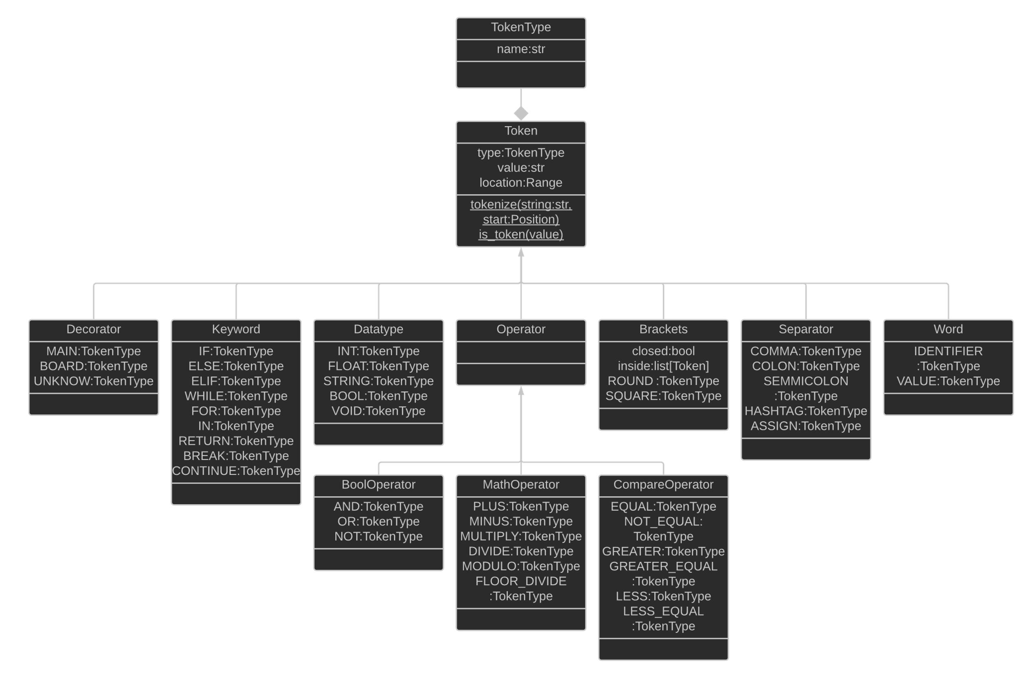
Tokenizer

Slide 7
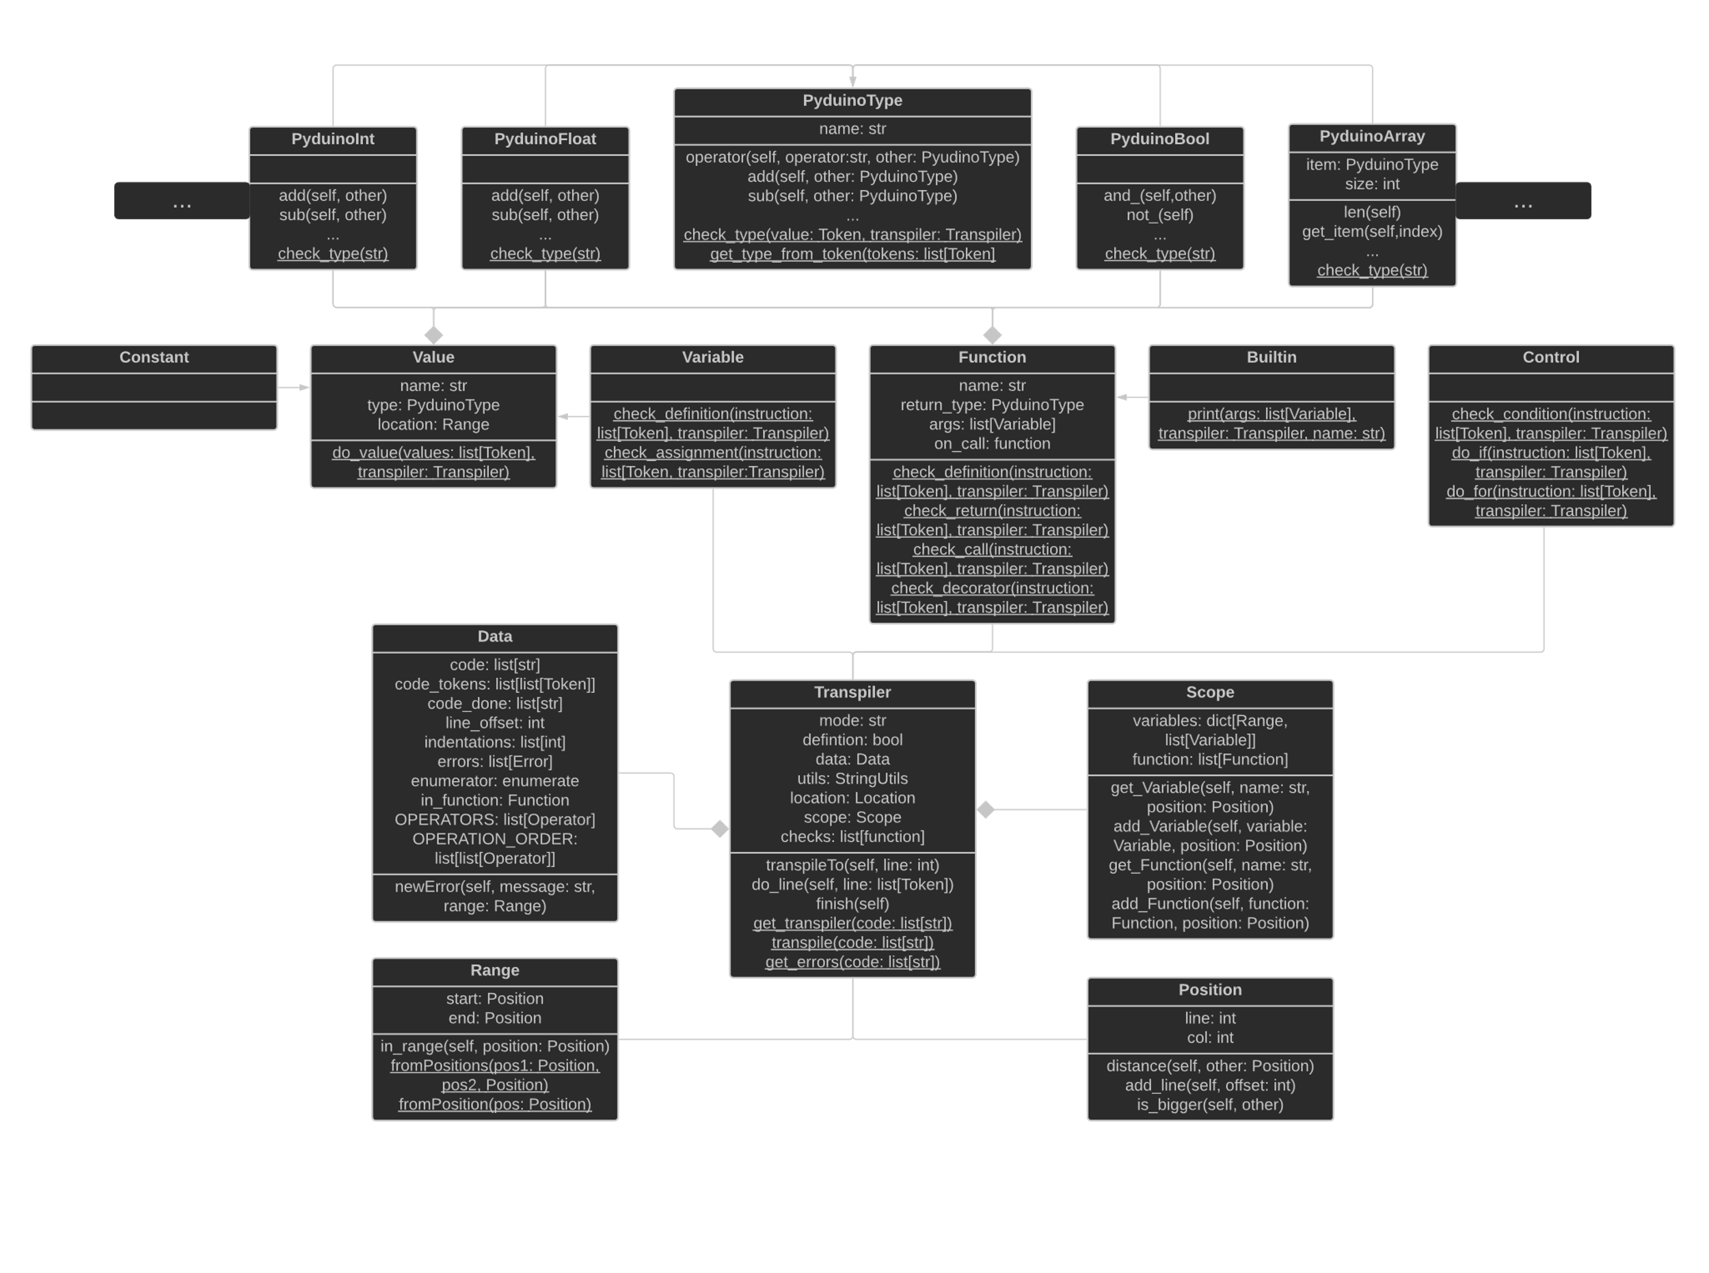
Transpiler

Slide 8
Datatype. INT
Word. IDENTIFIER(x)
Separator. ASSIGN
Brackets.ROUND(Word.VALUE(42), MathOperator.PLUS, Word.VALUE(2))
MathOperator.
MULTIPLY
Word. VALUE(3)

Slide 9
Größe in Bytes
Anweisung
1
StartCharacter
1
Request ID
1
Value Size (in bytes)
1
Instruction
Value Size
Value
1
EndCharacter

Slide 10

Größe in Bytes
Anweisung
Print-Befehl
1
StartCharacter
< (60)
1
Request ID
☺ (1)
1
Value Size (in bytes)
(13)
1
Instruction
l (108)
Value Size
Value
Hello World
1
EndCharacter
> (62)

Slide 11
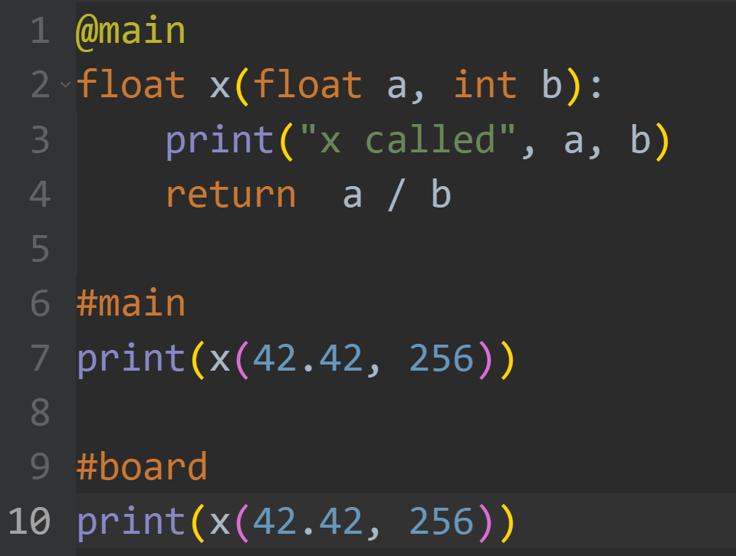
Größe in Bytes
Anweisung
Funktions-aufruf
1
StartCharacter
< (60)
1
Request ID
☺ (1)
1
Value Size (in bytes)
(9)
1
Instruction
m(109)
Value Size
Value
(0) | (20) (174) (41) (66) | (0) (1) (0) (0)
1
EndCharacter
> (62)

Slide 12
Größe in Bytes
Antwort
Antwort auf den Funktionsaufruf
1
ResponseStartCharacter
? (63)
1
Request ID
☺ (1)
1
Response Size (in bytes)
♦ (4)
Value Size
Response
(20) (174) (41) (62)
1
ResponseEndCharacter
> (62)

Slide 13
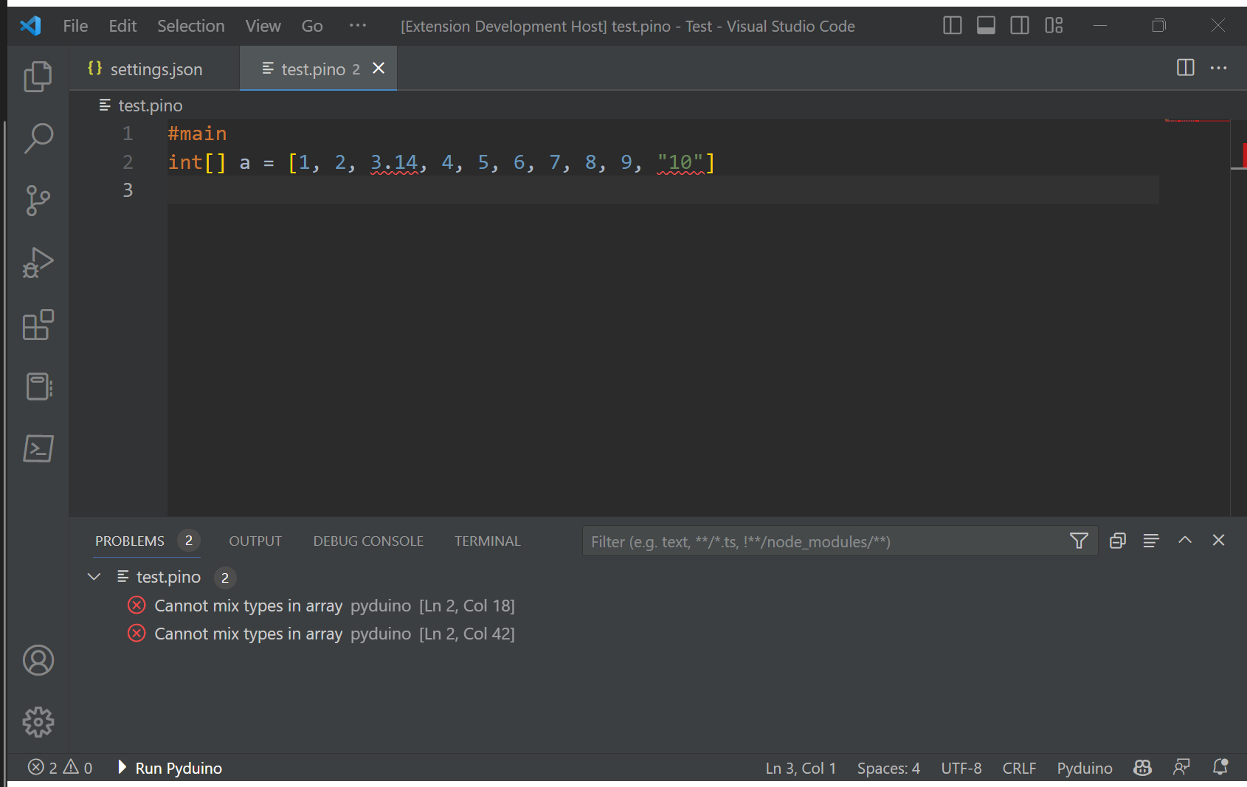

Slide 14
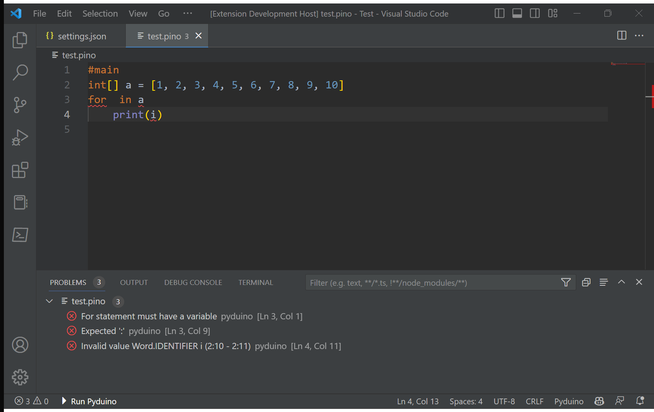

Slide 15
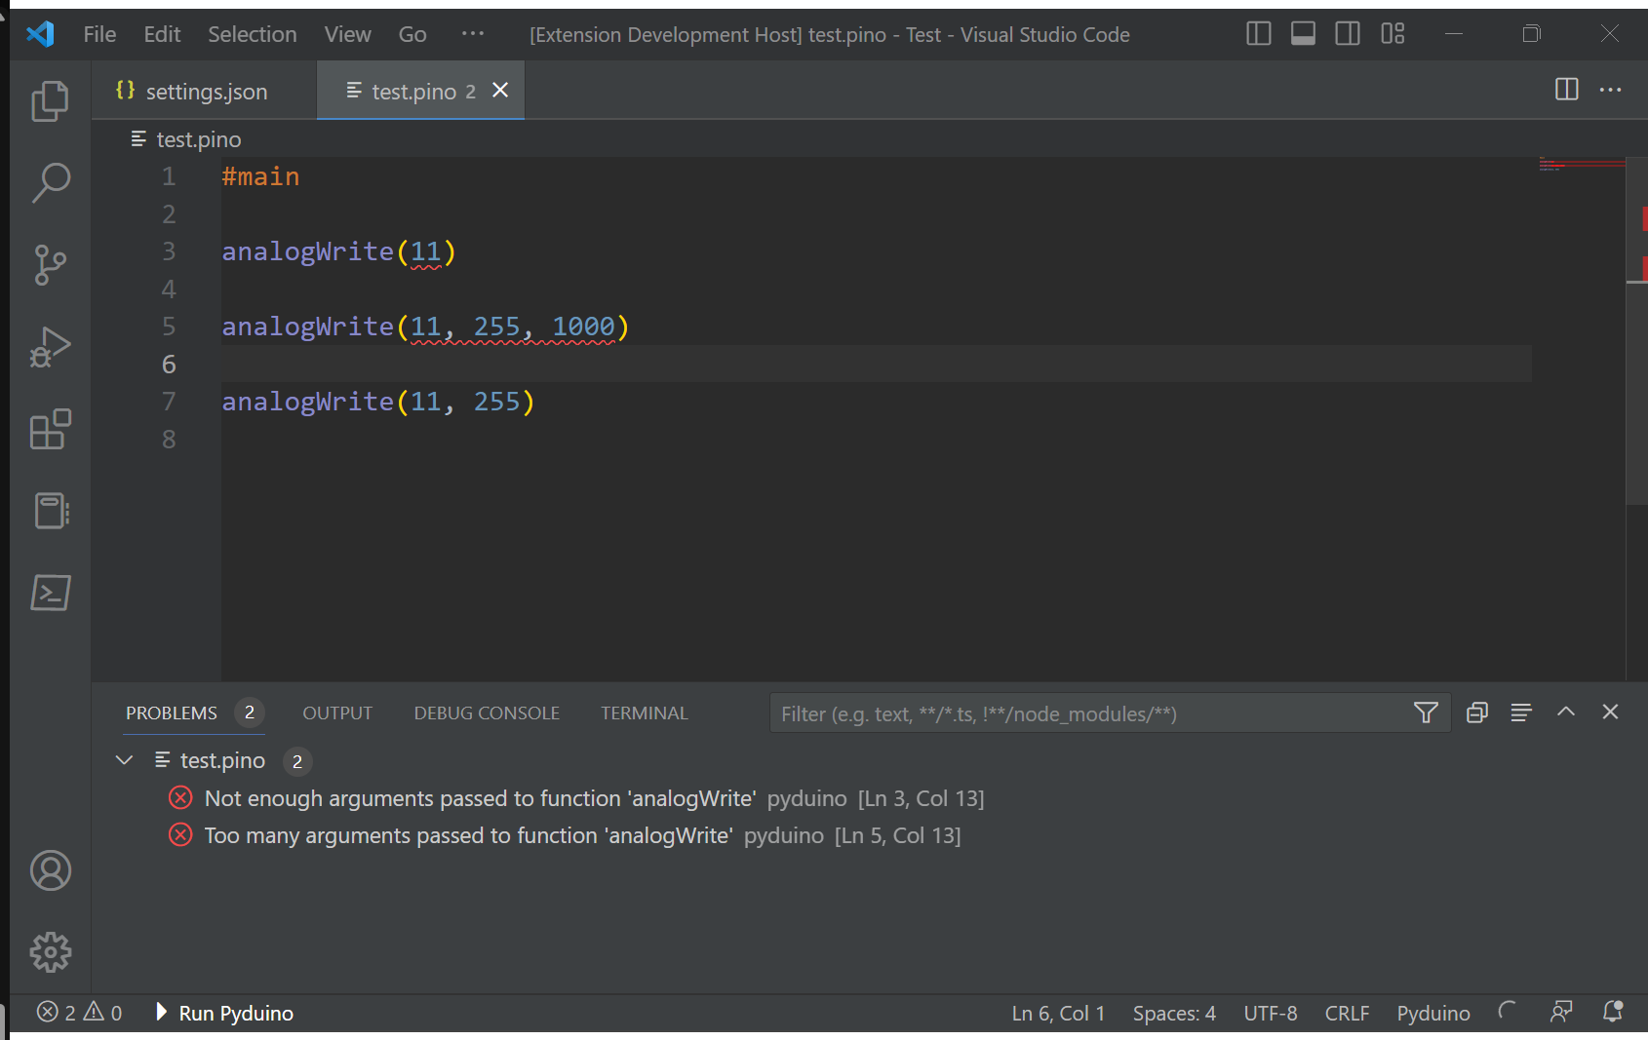

Slide 16
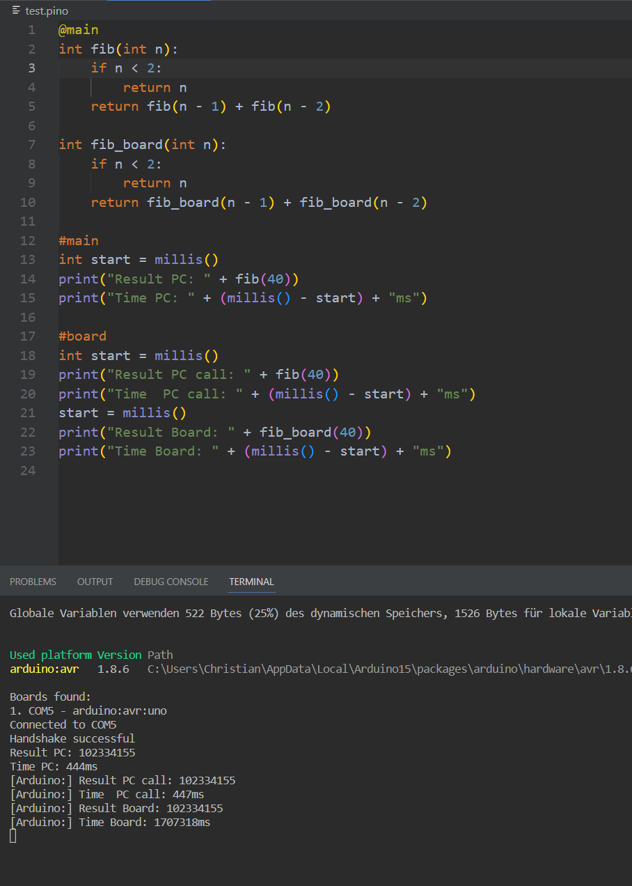

Slide 17
Funktionsaufruf direkt auf dem PC: 444 ms
Funktionsaufruf vom Arduino auf den PC: 447 ms
Funktionsaufruf auf dem Arduino: ca. 28 min

Slide 18
Funktionsaufruf direkt auf dem PC: 444 ms
Funktionsaufruf vom Arduino auf den PC: 447 ms
Funktionsaufruf auf dem Arduino: ca. 28 min
In C implementiert auf dem PC: In Python implementiert auf dem PC:

Slide 19
Funktionsaufruf direkt auf dem PC: 444 ms
Funktionsaufruf vom Arduino auf den PC: 447 ms
Funktionsaufruf auf dem Arduino: ca. 28 min
In C implementiert auf dem PC: In Python implementiert auf dem PC:

Slide 20
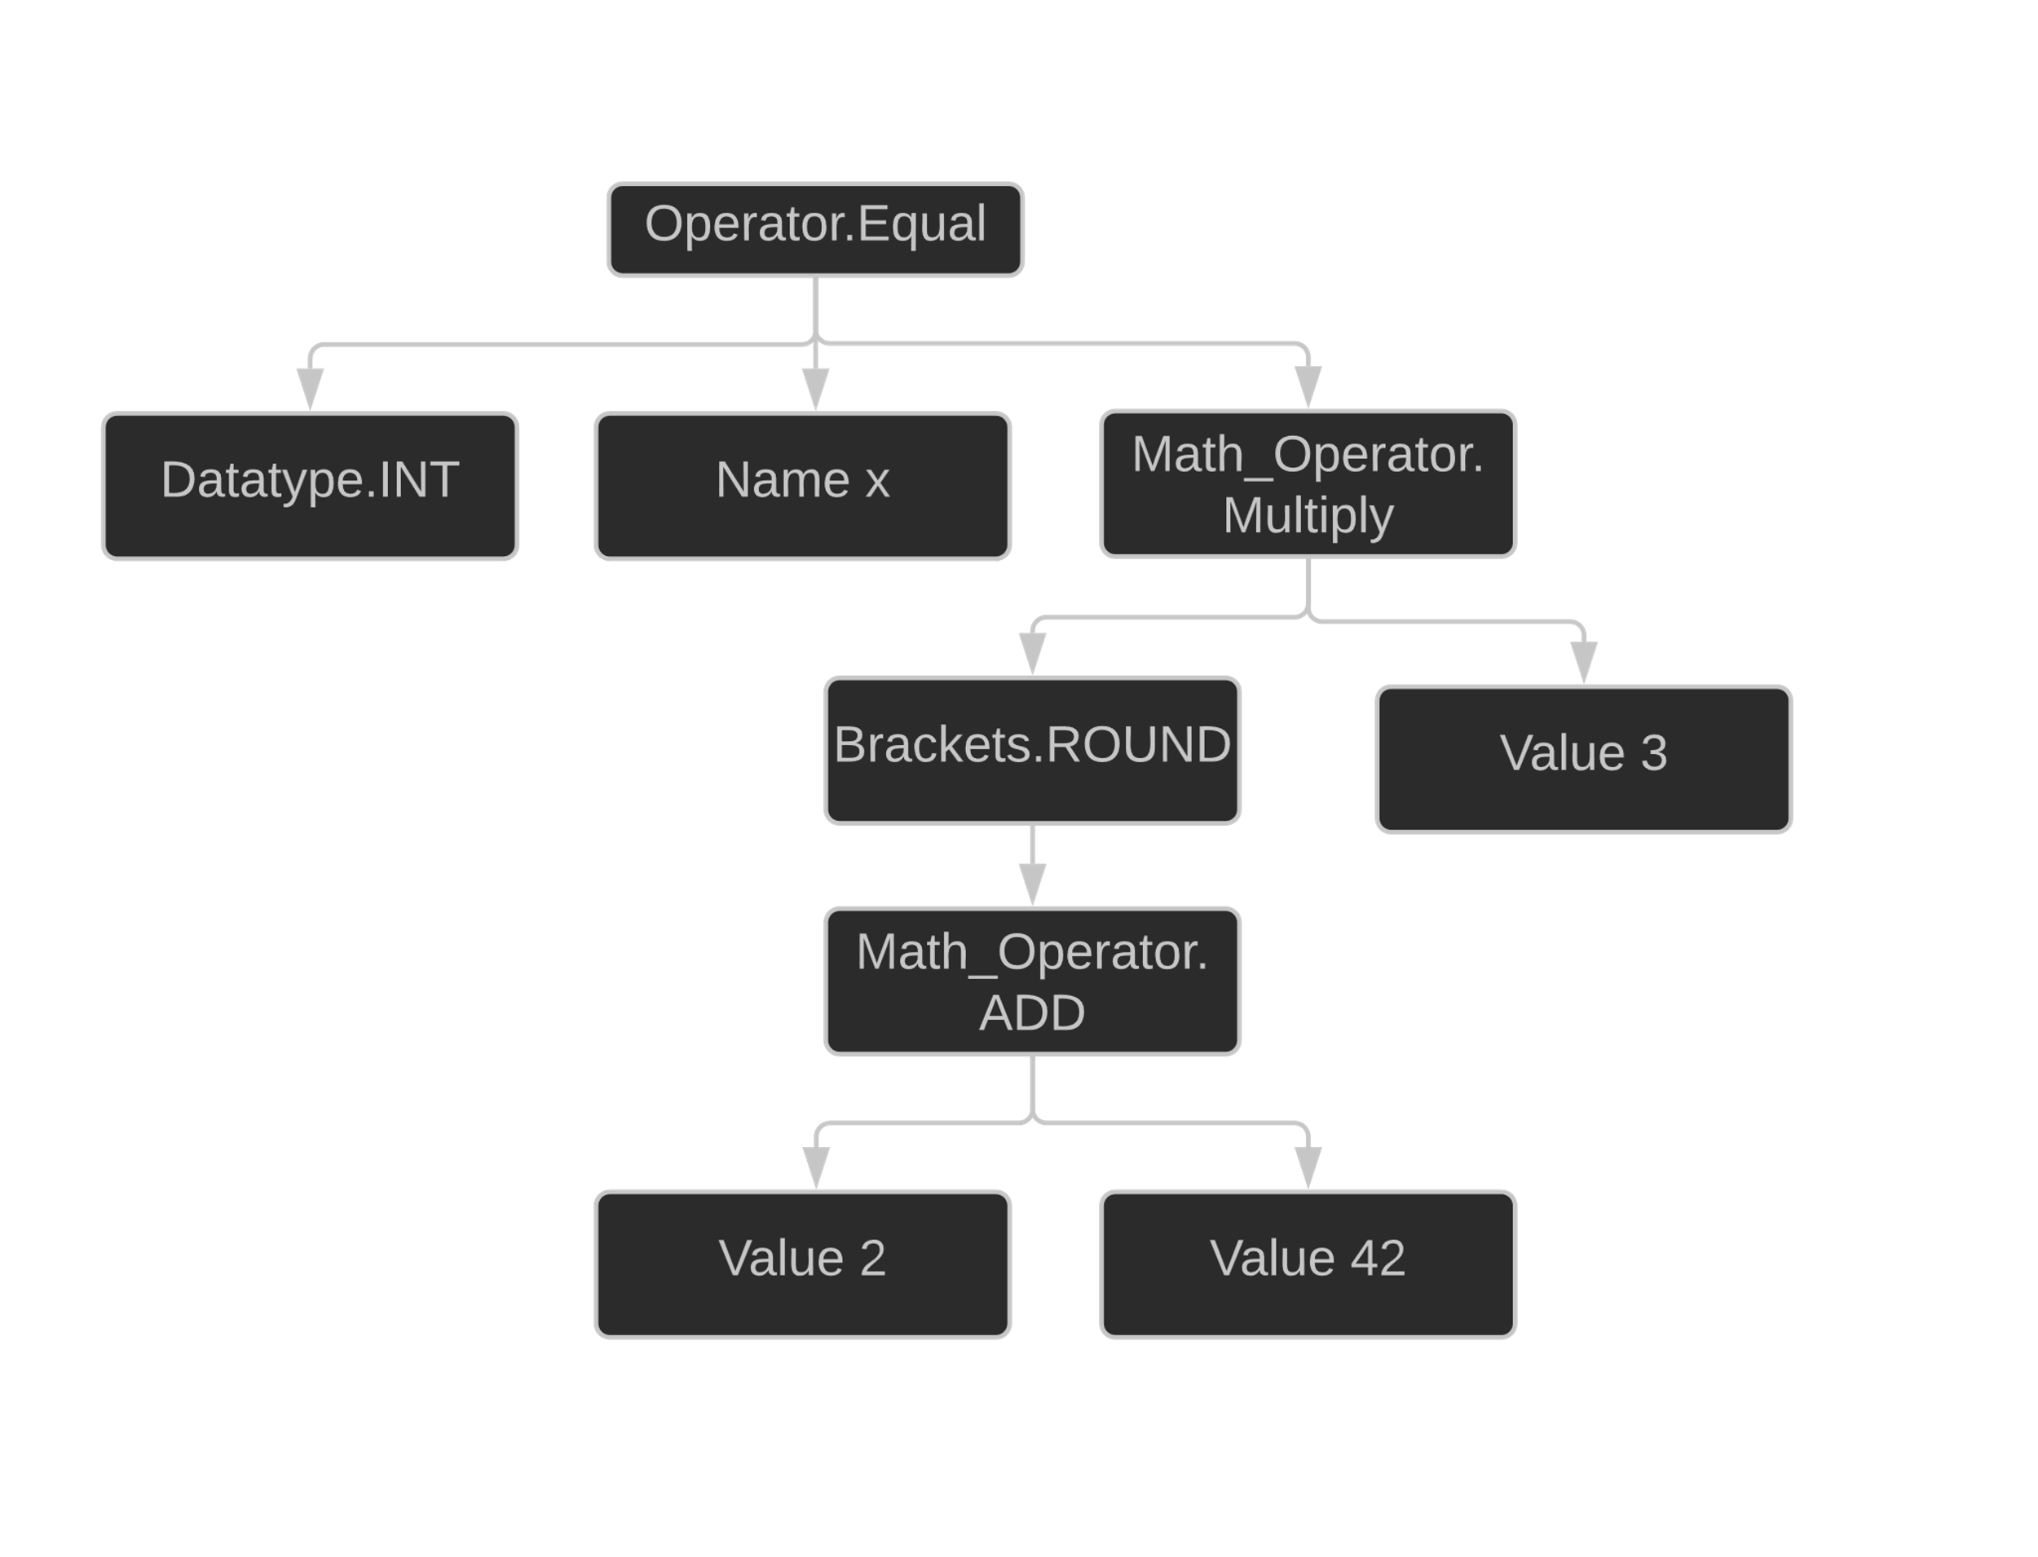

Slide 21
Ausblick
Mehr Features:
Datentypen (z.B. Listen etc.)
Features von Python und Arduino (z.B. Builtins, Bibliotheken)
Objektorientierung (Klassen, Vererbung)
Asynchrone Anfragen und Funktionsaufrufe
Optimierung von Compilieren und hochladen
Eigene IDE
Linux support
Ausführliche Dokumentation

